Slide 1
Katsaus CEF2 hankehakuun

Slide 2
Aiemmin tukea saaneet CEF-hankkeet
Vuoden 2019 reflow haussa tukea saaneet hankkeet
Oulu-Kemi-Laurila-Haaparanta suunnitteluhanke
Tarveanalyysi ja ratasuunnitelma Oulu-Kemi-Laurila välille ja Laurila-Tornio-Haaparanta välille rata- ja rakentamissuunnitelma.
Vuoden 2020 reflow haussa tukea saaneet hankkeet
Tampere – Oulu kehittämissuunnittelu
Toimenpiteet kohdistuvat Tampere-Seinäjoki ja Ylivieska-Oulu välien parantamiseen.

Slide 3
Yleistä CEF2 hausta
Verkkojen Eurooppa –asetus kaudelle 2021-2027 voimaan 15.7.2021: liikenne-, digi- ja energiasektorit yht. 33,7 mrd. €
CEF - liikenteen osuus kokonaisuudessaan 25,8 mrd. € (koheesiomaille 11 mrd., sotilaallinen liikkuvuus 1,69 mrd.)
Kolme perinteistä hakua v. 2021, 2022, 2023 ja 5 juoksevaa hakua vaihtoehtoisten käyttövoimien hankkeille
Etupainotteisuus 70 % budjetista jaetaan kolmena ensimmäisenä vuonna
2024 uusi työohjelma loppukaudelle

Slide 4
CEF haussa painotettavat hankkeet
Haussa rahoitetaan yleisen osuuden, koheesio osuuden ja sotilaallisen liikkuvuuden rahoituskuorien alle seuraavia toimia:
Infrastruktuuriprojektit ydinverkolla ja kattavalla verkolla (rautatie, sisävesiliikenne, merisatamat ja sisävesisatamat, maantiet, rautatie-/maantieterminaalit ja multimodaalit logistiset alustat)
Liikenteen älykkäät sovellukset (ERTMS, ITS, SESAR, RIS, jne.)
Liikenteen yhteentoimivuus
Vaihtoehtoisten polttoaineiden infrastruktuuri (sisältäen sähkön pikalaturit ja vedyn tankkausinfrastruktuuri TEN-T tieverkolla)
Merten moottoritiet
Multimodaalit matkustajaliikenteen solmukohdat
Rautateiden melun vähentämien
Turvalliset ja turvatut pysäköimispaikat
Tieliikenneturvallisuus
Liikenneinfrastruktuurin resilienssin parantaminen (erityisesti ilmastonmuutokseen ja luonnonkatastrofeihin sopeutuminen)
Liikenneinfrastruktuurin mukauttaminen Euroopan unionin ulkorajatarkastuksiin
TEN-T verkon mukauttaminen siviili- ja sotilaskaksoiskäyttöön (sotilaallisen liikkuvuuden rahoituskuori)

Slide 5
Ensimmäinen CEF-haku 2021
Haku aukesi 16.9. => 19.1.2022; jaossa 7 mrd € puuttuville yhteyksille ja vihreälle siirtymälle
Perinteiset tukihankkeet:
ydin- ja kattavan verkon hankkeet 5,175 mrd
sotilaallinen liikkuvuus 330 M€
Alternative Fuels Infrastructure – Facility (AFIF); vaihtoehtoiset käyttövoimat 1,575 mrd (lainarahan ja EU-tuen sekarahoitus, Blending)
Hankkeen kesto max. 2-3 vuotta suunnitteluhankkeille, 4-5 v. toteutus- / rakentamishankkeille, hankkeen aloitus 1.1.2021, päätyttävä viimeistään 31.12.2026
EU:n enimmäistuki, ns. perinteinen tuki yleisessä osuudessa:
30 % toteutukseen / rakentamiseen
suunnitteluun 50 %
rajat ylittäviin yhteyksiin, telemaattisiin järjestelmiin, sisävesiväylähankkeisiin, rautateiden yhteentoimivuuteen, uusien teknologioiden ja innovaatioiden hankkeille, turvallisuusinfrastruktuurin parantamiseen sekä ulkorajatarkastuksiin liittyviin liikennehankkeisiin tuki 50 % (tarkista hakuohjeesta)

Slide 6
CEF 2021 tilanne
Valmistellaan hankehakuja joista on tehty rahoituspäätökset.
Kaikki Suomesta lähtevät CEF-hakemukset tarvitsevat kansallisen hyväksynnän. LVM esittelee hankkeet Valtioneuvoston raha-asiainvaliokunnalle. Hakijoiden tulee tätä varten toimittaa hanketiivistelmä Traficomiin.
Tiivistelmät toimitettu Traficomille 14.11.2021
LVM julkaisee tiedotteen hyväksytyistä CEF-hakemuksista 16.12.2021
Hakemusten A- ja B-lomakkeiden toimittaminen Traficomiin
Viimeistään 10.1.2022
Haku sulkeutuu 19.1.2022 kello 17:00 Brysselin aikaa.

Slide 7
CEF2 Hakemuksen arviointikriteerit
Kaikista saatava vähintään kolme pistettä viidestä, jotta hakemus pääsee läpi ensimmäisen tarkastelun.
Ensisijaisuus ja kiireellisyys
Kypsyys
Laatu
Vaikuttavuus (sisältää mm. rakentamiseen kuuluvan Cost Benefit Analyysin)
Yhteiseurooppalainen vaikutus

Slide 8
Lisätietoja
Yleistä TEN-T liikenneverkosta ja tietoa CEF hauista
https://vayla.fi/vaylista/liikennejarjestelma/tent
Tarkemmat ajankohtaiset tiedot vuoden 2021 CEF hausta
https://www.traficom.fi/fi/liikenne/liikennejarjestelma/cef-liikenne-2021-haku

Slide 9
Vaatimukset edunsaajille
Laskuttavien tahojen tulee luoda EU-login tili ja PIC tunnus.
Ilman EU-login tiliä ja PIC tunnusta, ei voi saada tukea kuluihin.
EU Funding & Tenders Portal on sähköinen keskusportaali, jonka kautta haetaan EU-rahoitusta. Portaalista vastaa Euroopan komissio.
Tilit ovat henkilökohtaisia, joten organisaatioilla on hyvä olla useampia käyttäjiä.

Slide 10
Tilin luominen
Mene https://webgate.ec.europa.eu/cas/eim/external/register.cgi ja luo tili.
Valitse ”Create an account”.
Saat sähköpostiisi linkin, jonka kautta valitset salasanan.
Palaa portaalin kotisivulle ja kirjaudu sisään.

Slide 11
PIC-koodi
Rahoitushakemuksen jättämiseksi organisaatio on rekisteröitävä komission Participant Register –järjestelmään ja sillä on oltava 9-numeroinen PIC-koodi.
Vastikään luotu PIC-koodi on väliaikainen (non-valid), kunnes se on virallisesti vahvistettu (declared).
Päällekkäisten tunnusten välttämiseksi tarkista ennen PIC-koodin luomista, ettei sitä ole jo organisaatiollasi!
Ohjattu rekisteröinti opastaa vaihe vaiheelta prosessin läpi.

Slide 12
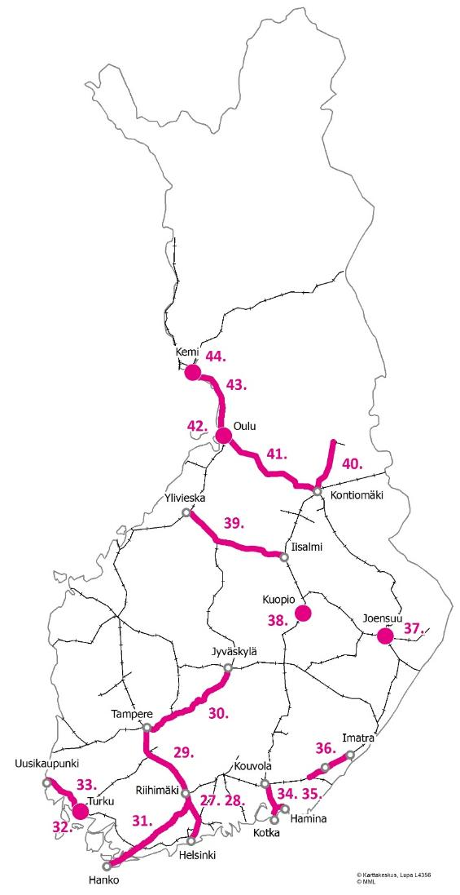
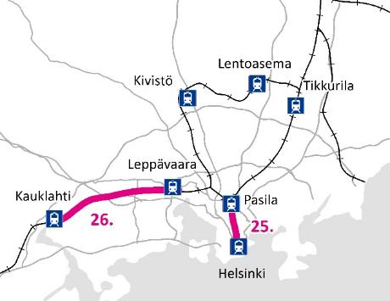
Käynnissä olevat investointihankkeet 2021, rata (kehittämismomentilla olevat)
RATAHANKKEET
Helsingin ratapihan parantaminen
Espoon kaupunkirata
Helsinki-Riihimäki kapasiteetin lisääminen 1. vaihe
Helsinki-Riihimäki kapasiteetin lisääminen 2. vaihe
Helsinki-Tampere –rataosan peruskorjauksen aloittaminen
Tampere-Jyväskylä -radan parantaminen, 1. vaihe
Hyvinkää-Hanko rataosan sähköistys
Turun ratapihan kehittäminen ja Kupittaa-Turku kaksoisraiteen rakentaminen
Turku-Uusikaupunki rataosan sähköistys
Kouvola-Kotka/Hamina
Digirata-pilottihanke (ETCS-testirata ja laboratorio)
Luumäki-Imatra ratayhteyden parantaminen
Joensuun ratapihan parantaminen
Kuopion ratapihan parantaminen, 1. vaihe
Iisalmi-Ylivieska (sähköistys ja Iisalmen kolmioraide)
Kontiomäki-Pesiökylä –radan parantaminen
Oulu-Kontiomäki –rataosan välityskyvyn parantaminen, 1. vaihe
Oritkarin kolmioraide
Oulu-Kemi -rataosan välityskyvyn parantaminen, kohtausraiteet
Kemin biotuotetehtaan raideyhteydet, Kemin kohta

Slide 13
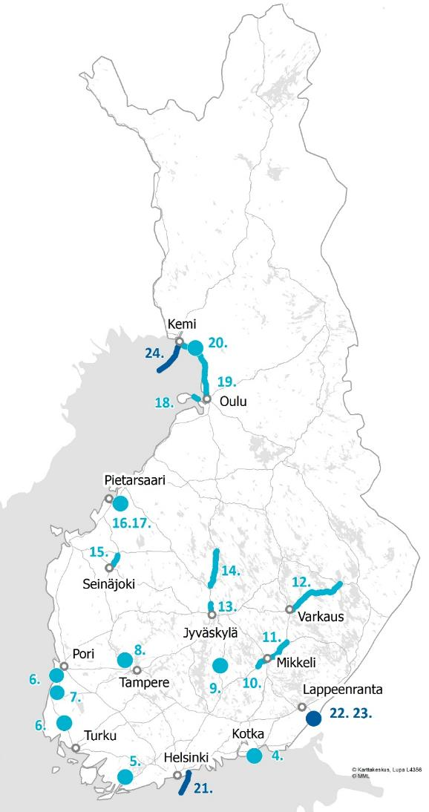
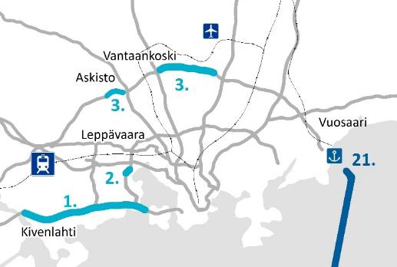
Käynnissä olevat investointihankkeet 2021, tie ja vesi (kehittämismomentilla olevat)
TIEHANKKEET
VESIVÄYLÄHANKKEET
Länsi-Metron jatkon liityntäpysäköinti
Kehä I Laajalahden kohta
E18 Kt 50 Kehä III parantaminen, 3. vaihe, Askiston kohta ja Vantaankoski-Pakkala lisäkaistat
Vt 15 Paimenportin eritasoliittymän rakentaminen
Vt 25 Lepin liittymän alikulku
Vt 8 Turku-Pori, Mynämäen, Nästin ja Luvian ohituskaistat
Vt 8 Turku-Pori parantaminen Eurajoen kohdalla
Vt 3 Hämeenkyrön ohitus
Vt 4 parantaminen välillä Hartola-Oravakivensalmi
Vt 5 Hurus-Hietanen -tieosuuden kehittäminen
Vt 5 Mikkeli-Juva
Vt 23 parantaminen välillä Varkaus-Viinijärvi
Vt 4 Kirri-Tikkakoski
Vt 4 Äänekoski—Viitasaari -tieosuuden kehittäminen
Vt 19 Seinäjoki-Lapua, 1. vaihe
Kt 68 Edsevö eritasoliittymän parantaminen
Kt 68 parantaminen rakentamalla uusi Kolpin ylikulkusilta V-1879, Pedersöre
Hailuodon kiinteä yhteys
Vt 4 Oulu-Kemi
Vt 4 Oulu-Kemi liittymien parantaminen Simossa
Vuosaaren meriväylä
Saimaan kanavan vedenpinnan nosto
Saimaan kanavan sulkujen pidentäminen
Kemin Ajoksen meriväylän syventäminen

